Slide 1
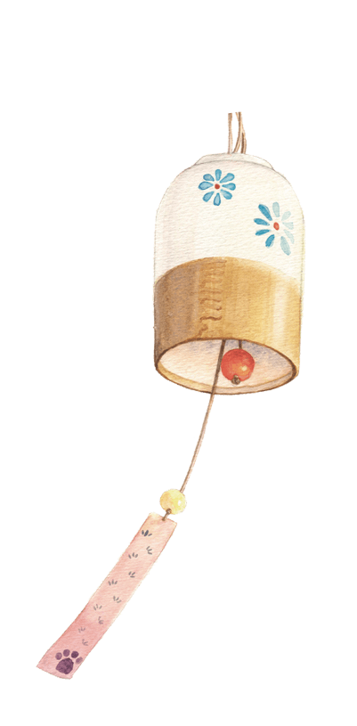




Closed Window
Игра – в жанре
Платформер

Slide 2
Введение:
Проект представляет из себя игру в жанре платформер, сделанную с использованием модуля Pygame.

Slide 3
Сюжет:
Акио – главный герой, пошел в сауну со своими друзьями, один из которых является владельцем крупнейшей фирмы в Японии по производству окон. В один момент Акио начал чувствовать тяжесть из-за нехватки кислорода. Несколько минут спустя он потерял сознание. По счастливой случайности, Мисс Деловая проходила мимо сауны и открыла дверь, впустив прохладный свежий воздух. Увидев Акио и двух его друзей, она сразу же попыталась спасти их, но увы, она опоздала: все кроме Акио погибли, а тело Акио было все в ожогах. Акио остался остался один, так как после инцидента Мисс Деловая бросила его. Узнав, что все это произошло из-за человека, которого Акио начал называть Мистером Душным, он начал жить с одной лишь целью - отомстить.
Мистер душный был преемником владельца фирмы по производству окон, поэтому он совершил убийство и после этого стал владельцем фирмы, и теперь компания стала производить исключительно закрытые окна.

Slide 4


Реализация:
Python файлы:
main.py
menu.py
main_classes.py
end_window.py
player.py
MP3 файлы:
utility.py
battle_theme.mp3
config.py
calm_theme.mp3
enemy.py

Slide 5
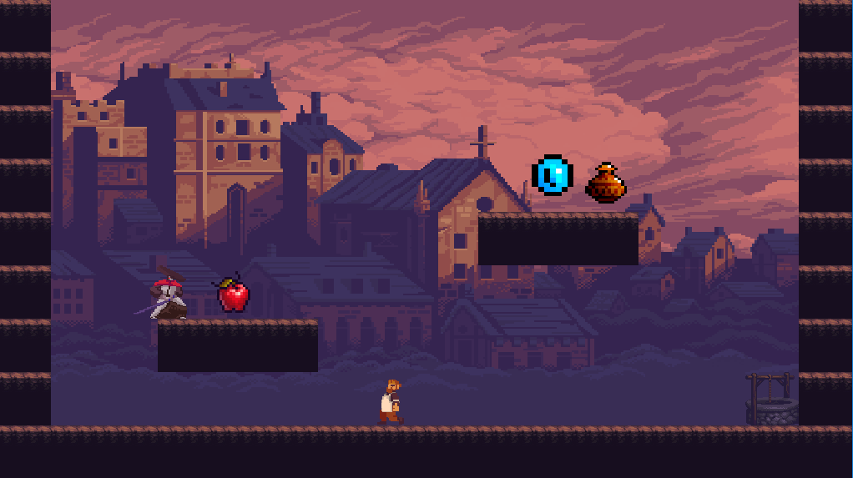
Игровой процесс:

Slide 6
Технологии:
Pygame:
mixer
sprite

Slide 7
Заключение:
Получилось создать игру в жанре платформер

Slide 8
В планах:

